Slide 1


Planejamento Dinâmico de Rotas para VANTs em Patrulha Naval
UFRJ/COPPE/PESC
CPS767 – Algoritmos de Monte Carlo e Cadeias de Markov
Aluno: Luiz Henrique Souza Caldas
Prof.: Daniel Ratton Figueiredo
Notes:
Olá, meu nome é Luiz Henrique. Nesta apresentação, vou mostrar o meu projeto, cujo tema é o planejamento dinâmico de rotas para VANTs em patrulha naval.

Slide 2
Introdução
4,5 milhões de km² de área marítima
Necessidade de patrulha naval eficiente
Uso de VANTs para reconhecimento e vigilância
Necessidade de planejamento de rotas mais inteligente
Notes:
O Brasil possui uma vasta área marítima — a chamada Amazônia Azul — cuja vigilância é fundamental para proteger recursos estratégicos. Nesse cenário, os VANTs são uma solução promissora por conseguirem cobrir grandes áreas e operar sem colocar tripulações em risco. Para isso, é essencial que suas rotas sejam bem planejadas.

Slide 3
Problema
Missões de patrulha com inserção progressiva de alvos.
Restrições operacionais:
Autonomia limitada
Alcance desigual dos sensores (radar e câmera)
Objetivo: maximizar a inspeção de navios
Formulação:
Variação do Problema do Caixeiro Viajante (TSP)
Inserção de novos pontos ao longo da missão
Reordenamento dinâmico da rota
Notes:
Quando o VANT começa a sua patrulha, ele conhece os waypoints, mas não conhece a posição e nem a quantidade de alvos. Além disso, o VANT possui restrições operacionais, como a autonomia e o alcance dos sensores. . O VANT precisa replanejar constantemente a rota, de forma a maximizar a inspeção dos navios. Isso se encaixa bem como uma variação dinâmica do Problema do Caixeiro Viajante, onde novos pontos de interesse são adicionados progressivamente.

Slide 4
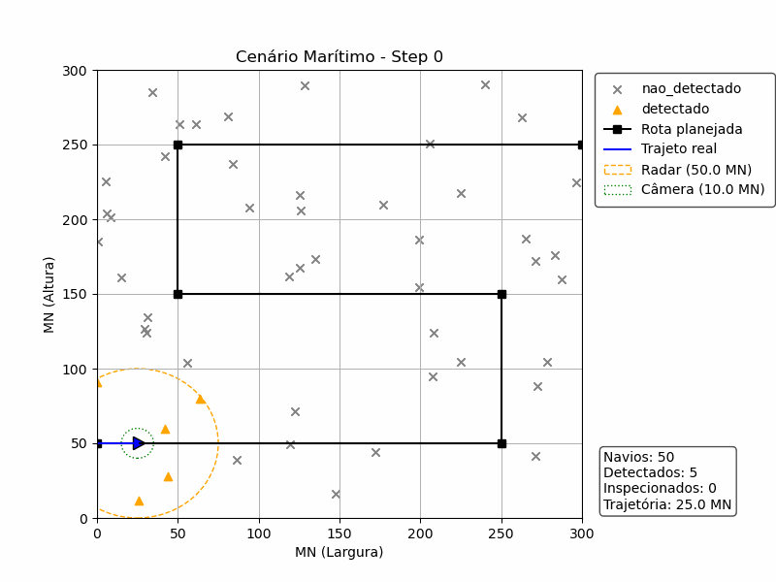
Metodologia (simulação)
VANT percorre rota pré-definida com linhas paralelas
Rota de referência:
Número de linhas
Alcance do radar
Sensores embarcados:
Radar (50 MN): detecta navios
Câmera (20 MN): confirma identificação
Estados dos alvos:
Não detectado
Detectado (quando entra no radar)
Inspecionado (quando entra na câmera)
Alvos estáticos
Notes:
O VANT segue uma rota de linhas paralelas cobrindo a área de patrulha. Ele possui dois sensores: um radar, que detecta navios, e uma câmera, que os inspeciona visualmente. Alvos são considerados estáticos, e o estado deles muda de 'não detectado' para 'detectado' e, se inspecionado de perto, para 'inspecionado’. Neste gif, foi utilizada uma política passiva, onde o VANT apenas segue os waypoints pré-definidos, sem desviar da rota.

Slide 5
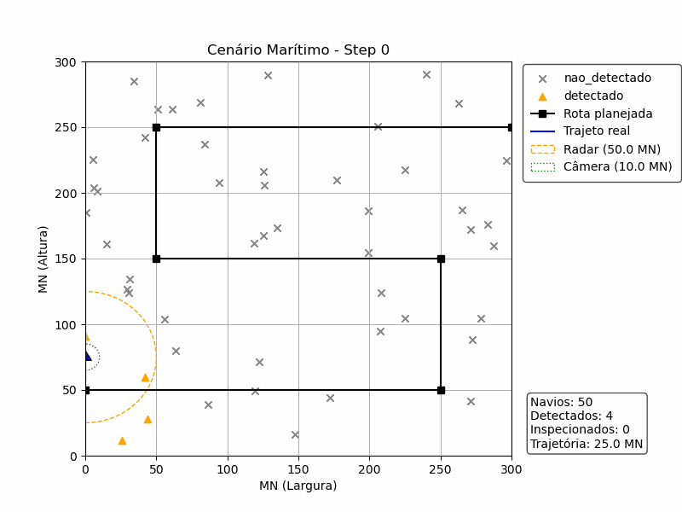
Metodologia (políticas)
Passiva: segue a rota original
Greed: reordena dinamicamente os alvos e waypoints, priorizando os mais próximos.
Simulated Annealing: usa um método MCMC para otimizar a sequência de visita, buscando menor distância total.
Notes:
Três estratégias foram implementadas. A passiva mantém a rota fixa, como no gif do slide anterior. A greed prioriza os alvos mais próximos, mostrada no gif ao lado. Já o Simulated Annealing aplica uma técnica baseada em MCMC para tentar encontrar a melhor ordem, otimizando a distância percorrida.

Slide 6
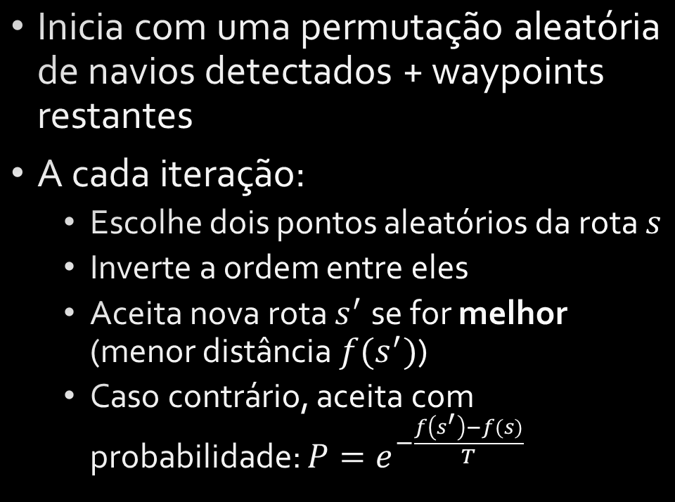
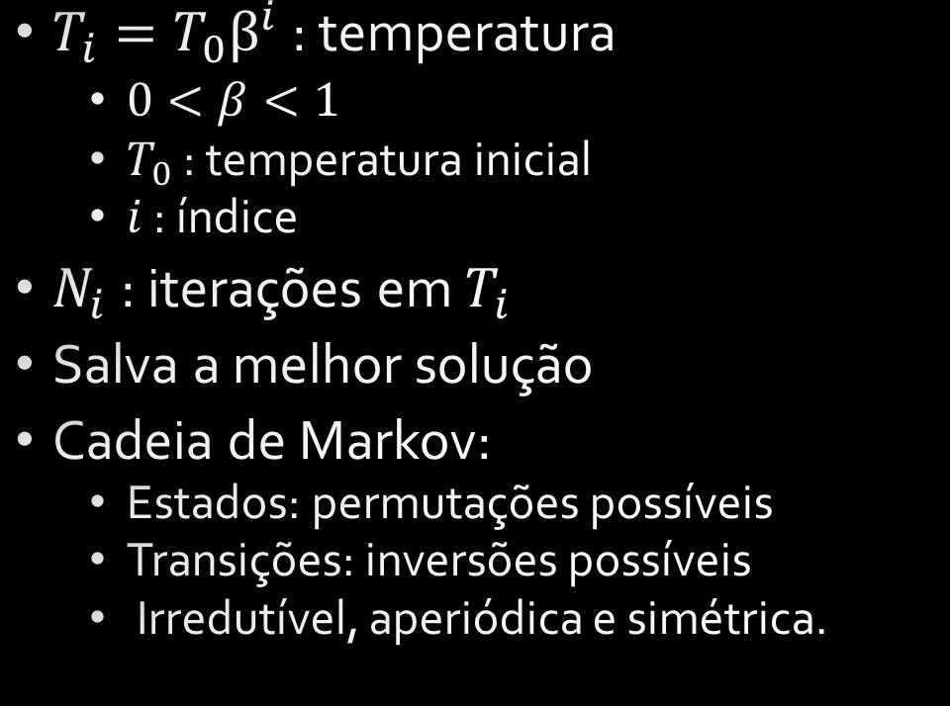
Metodologia (simulated anneling)
Inicia com uma permutação aleatória de navios detectados + waypoints restantes
A cada iteração:
Escolhe dois pontos aleatórios da rota $s$
Inverte a ordem entre eles
Aceita nova rota $s^{′}$se for melhor (menor distância $f(s^{′})$)
Caso contrário, aceita com probabilidade: $P=e^{−\frac{f\left(s^{′}\right)−f(s)}{T}}$
$T_{i}=T_{0}β^{i}$ : temperatura
$0<β<1$
$T_{0}$ : temperatura inicial
$i$ : índice
$N_{i}$ : iterações em $T_{i}$
Salva a melhor solução
Cadeia de Markov:
Estados: permutações possíveis
Transições: inversões possíveis
Irredutível, aperiódica e simétrica.
Notes:
O algoritmo de Simulated Annealing começa com uma permutação aleatória dos destinos — ou seja, os navios detectados até aquele momento, mais os waypoints ainda não visitados.
Em cada iteração, ele escolhe dois pontos aleatórios da rota atual e inverte a ordem entre eles. Se a nova rota resultante tiver menor distância total, ela é aceita imediatamente. Caso contrário, ainda pode ser aceita com uma certa probabilidade, que depende da diferença de custo e da temperatura atual.
Essa temperatura decresce exponencialmente a cada ciclo, de acordo com essa fórmula aqui no canto: $T_i = T_0 \cdot \beta^i$. A cada valor de temperatura, o algoritmo faz um número fixo de perturbações e guarda a melhor solução observada até então.
O espaço de busca é modelado como uma cadeia de Markov, onde cada estado é uma permutação possível e as transições ocorrem por simples inversões. Isso garante que todas as soluções possam ser alcançadas, já que a cadeia é irreduzível, aperiódica e simétrica.

Slide 7
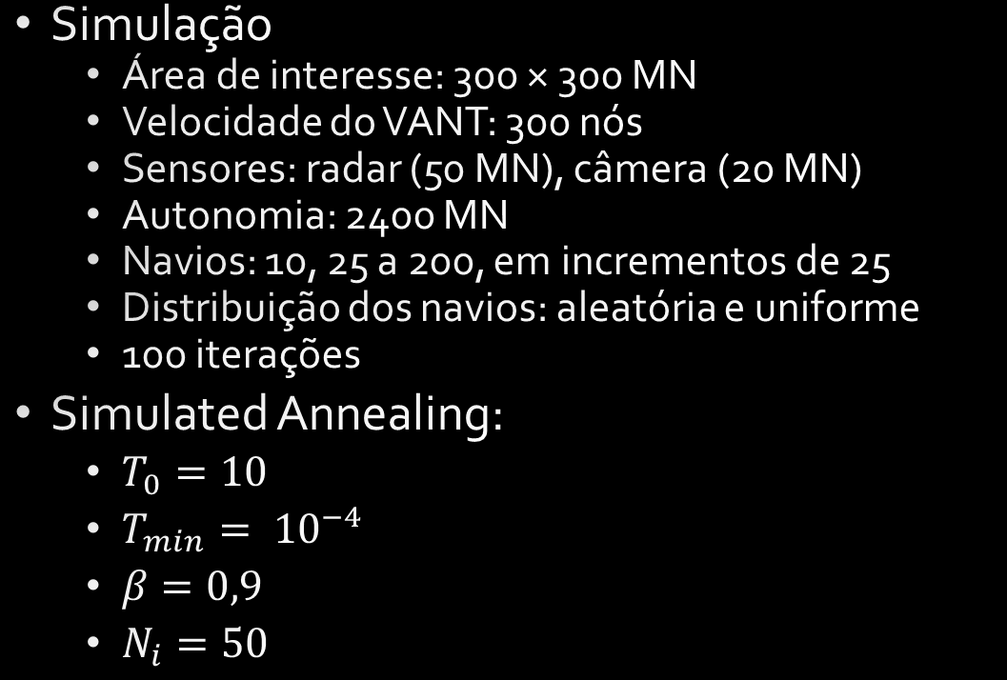
Resultado (parâmetros)
Simulação
Área de interesse: 300 × 300 MN
Velocidade do VANT: 300 nós
Sensores: radar (50 MN), câmera (20 MN)
Autonomia: 2400 MN
Navios: 10, 25 a 200, em incrementos de 25
Distribuição dos navios: aleatória e uniforme
100 iterações
Simulated Annealing:
$T_{0}=10$
$T_{min}= {10}^{−4}$
$β=0,9$
$N_{i}=50$
Notes:
Os testes foram feitos em uma área de 300 por 300 milhas náuticas, com cenários de 10 a 200 navios. Foram 2700 simulações no total, variando a política e a densidade. Os parâmetros do Simulated Annealing foram ajustados para equilibrar precisão e custo computacional.

Slide 8
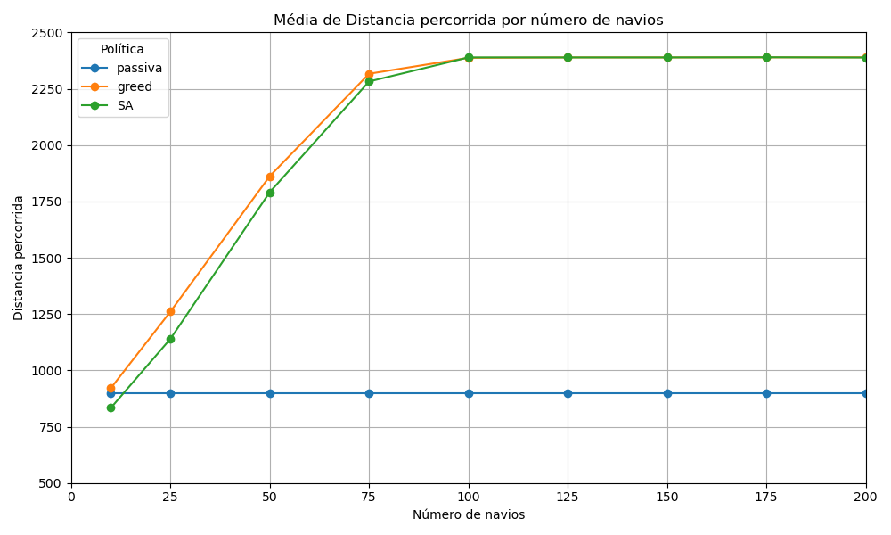
Resultados (distância)
Política passiva: distância constante (trajetória fixa)
Greed e SA: aumentam a distância com o número de navios
A partir de 100 navios, atingem o limite de autonomia
Antes disso, Simulated Annealing percorre menos, indicando melhor otimização de trajeto
Notes:
O Simulated Annealing percorre menos distância em cenários com até 100 navios. Acima disso, tanto ele quanto o Greed atingem o limite de autonomia. A política passiva mantém distância constante por não reagir aos alvos.

Slide 9
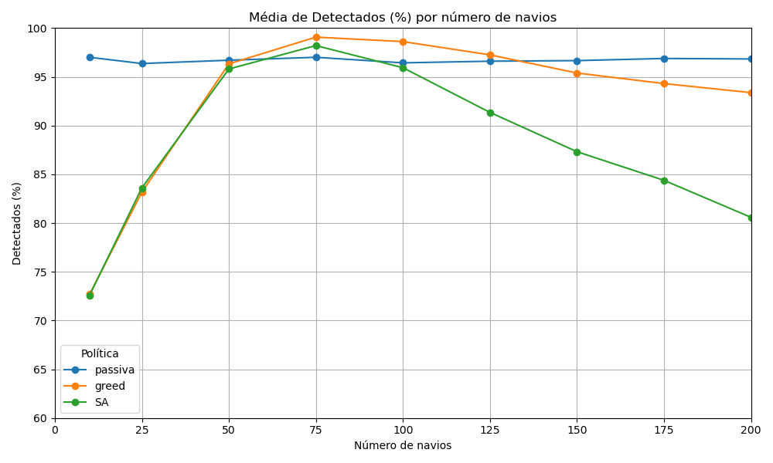
Resultados (detecção)
Passiva: mantém taxa constante e geralmente melhor
Greed e SA: desempenho semelhante até 75 navios
Em cenários densos, greed detecta mais que SA
A partir de 100 navios, todas sofrem queda → limitação da autonomia do VANT
Notes:
A política passiva detecta mais, porque cobre toda a área. Já o Greed e o SA são similares até 75 navios, mas em cenários mais densos, o Greed se sai melhor. A queda geral após 100 navios é devido à autonomia limitada.

Slide 10
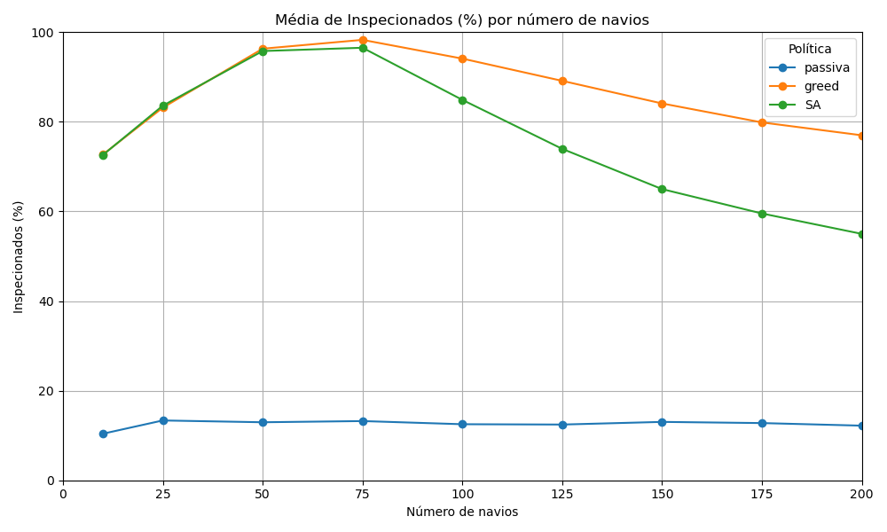
Resultados (inspeção)
Passiva: baixa taxa de inspeção (não desvia da rota)
Greed e SA: desempenho semelhante até 75 navios
Em cenários densos, greed inspeciona mais
Queda geral ocorre por limite de autonomia do VANT
Notes:
A passiva praticamente não inspeciona alvos, por não desviar. Greed e SA têm bom desempenho até 75 navios, e depois o Greed se destaca. A limitação de autonomia explica a queda nas inspeções em cenários mais densos.

Slide 11
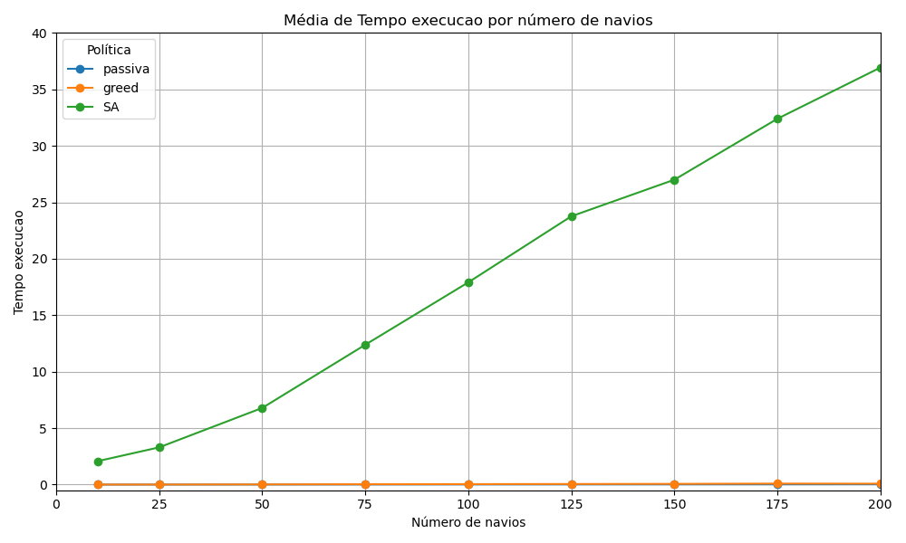
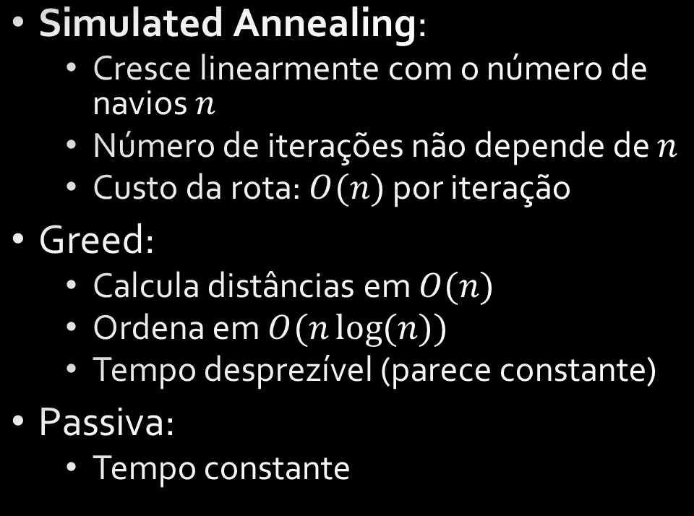
Resultados (tempo de execução)
Simulated Annealing:
Cresce linearmente com o número de navios $n$
Número de iterações não depende de $n$
Custo da rota: $O(n)$ por iteração
Greed:
Calcula distâncias em $O(n)$
Ordena em $O(n\log{(n)})$
Tempo desprezível (parece constante)
Passiva:
Tempo constante
Notes:
O Simulated Annealing é o mais custoso, com tempo de execução que cresce linearmente. O Greed também cresce, mas em uma escala muito menor. A passiva é praticamente constante.

Slide 12
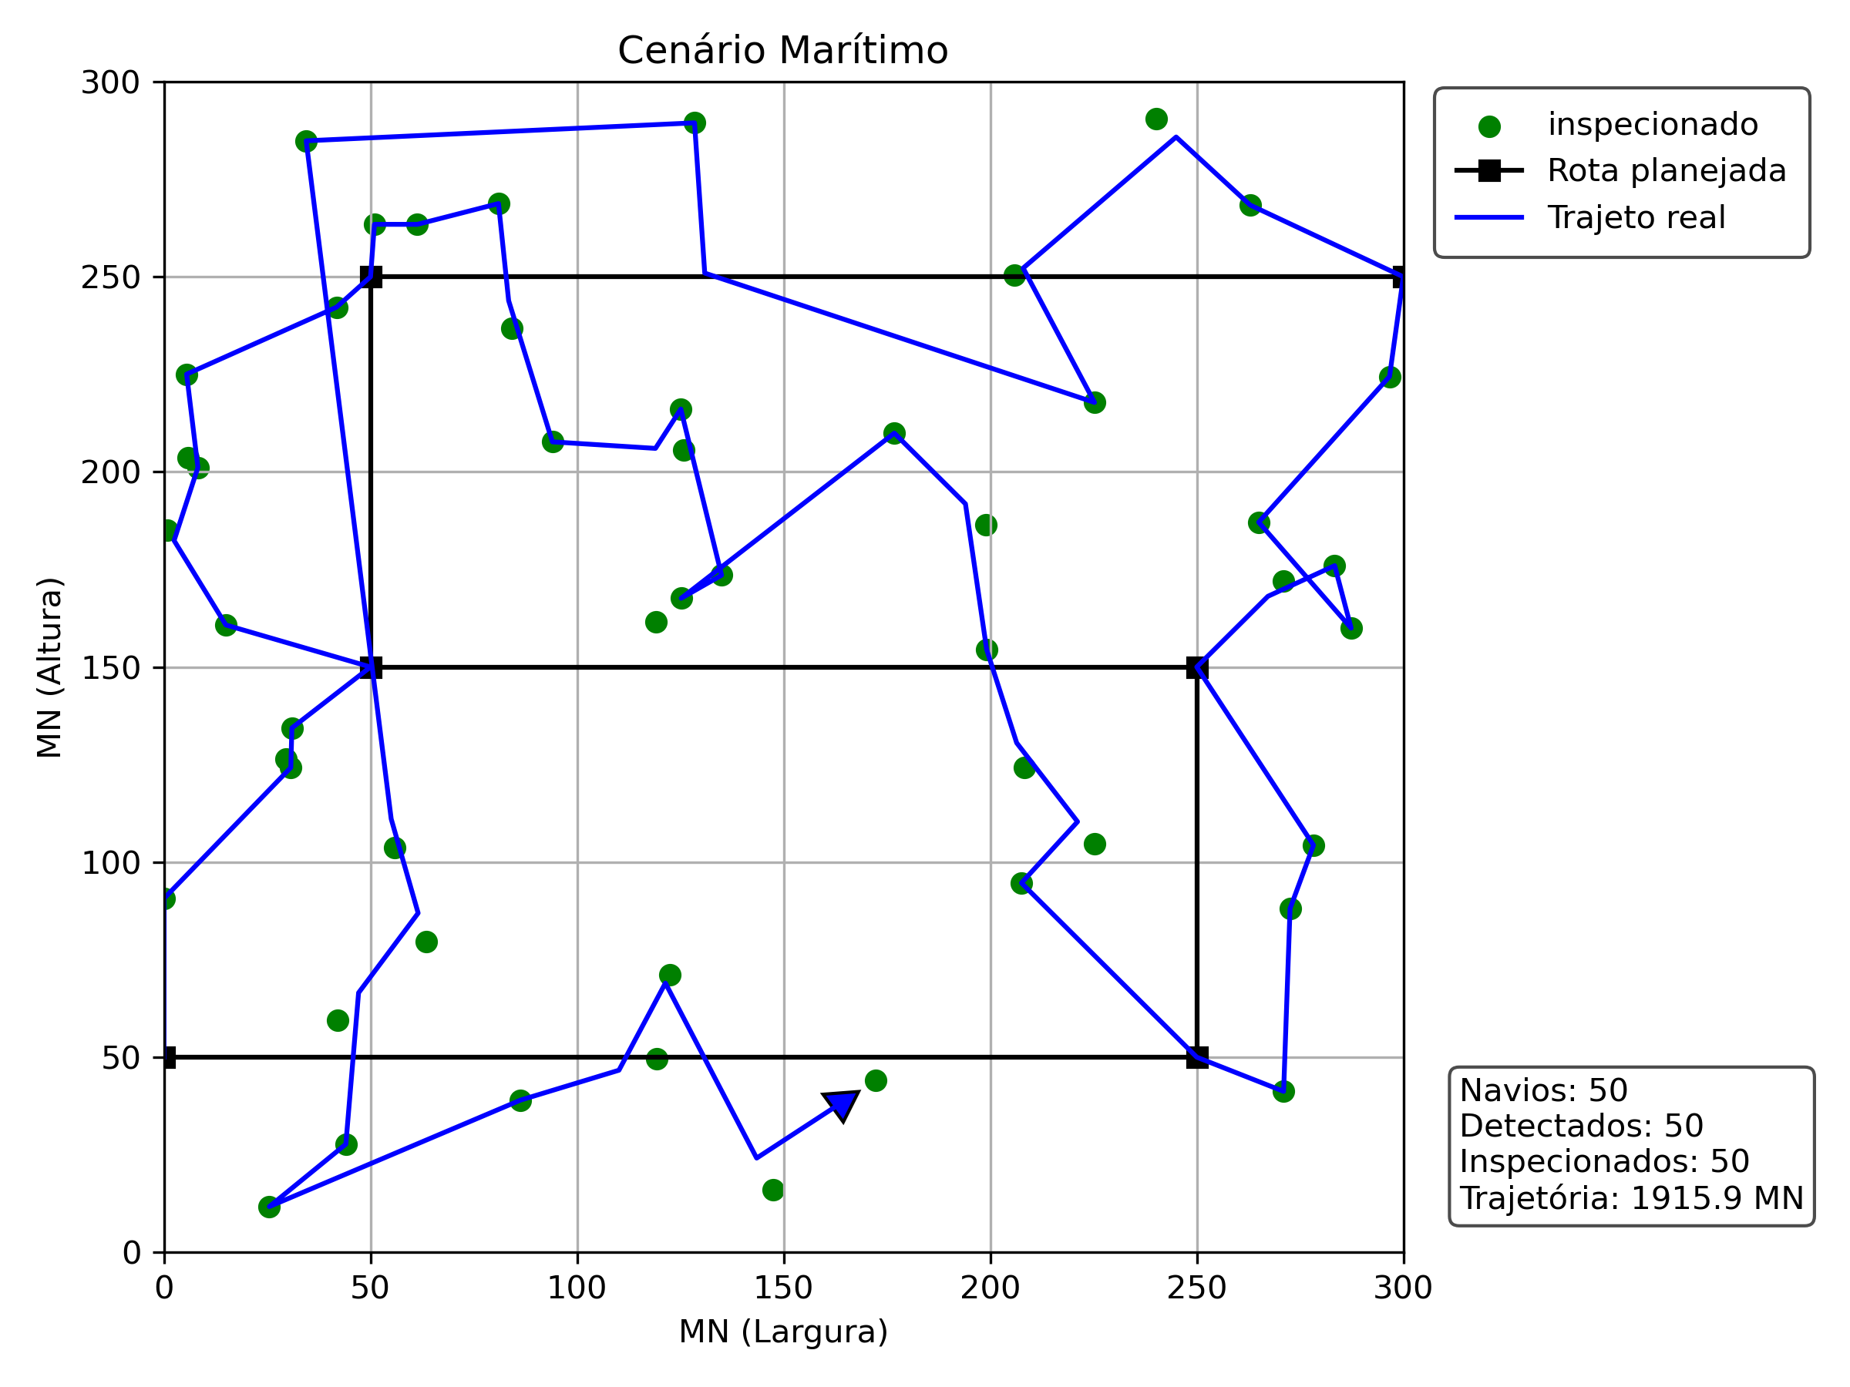
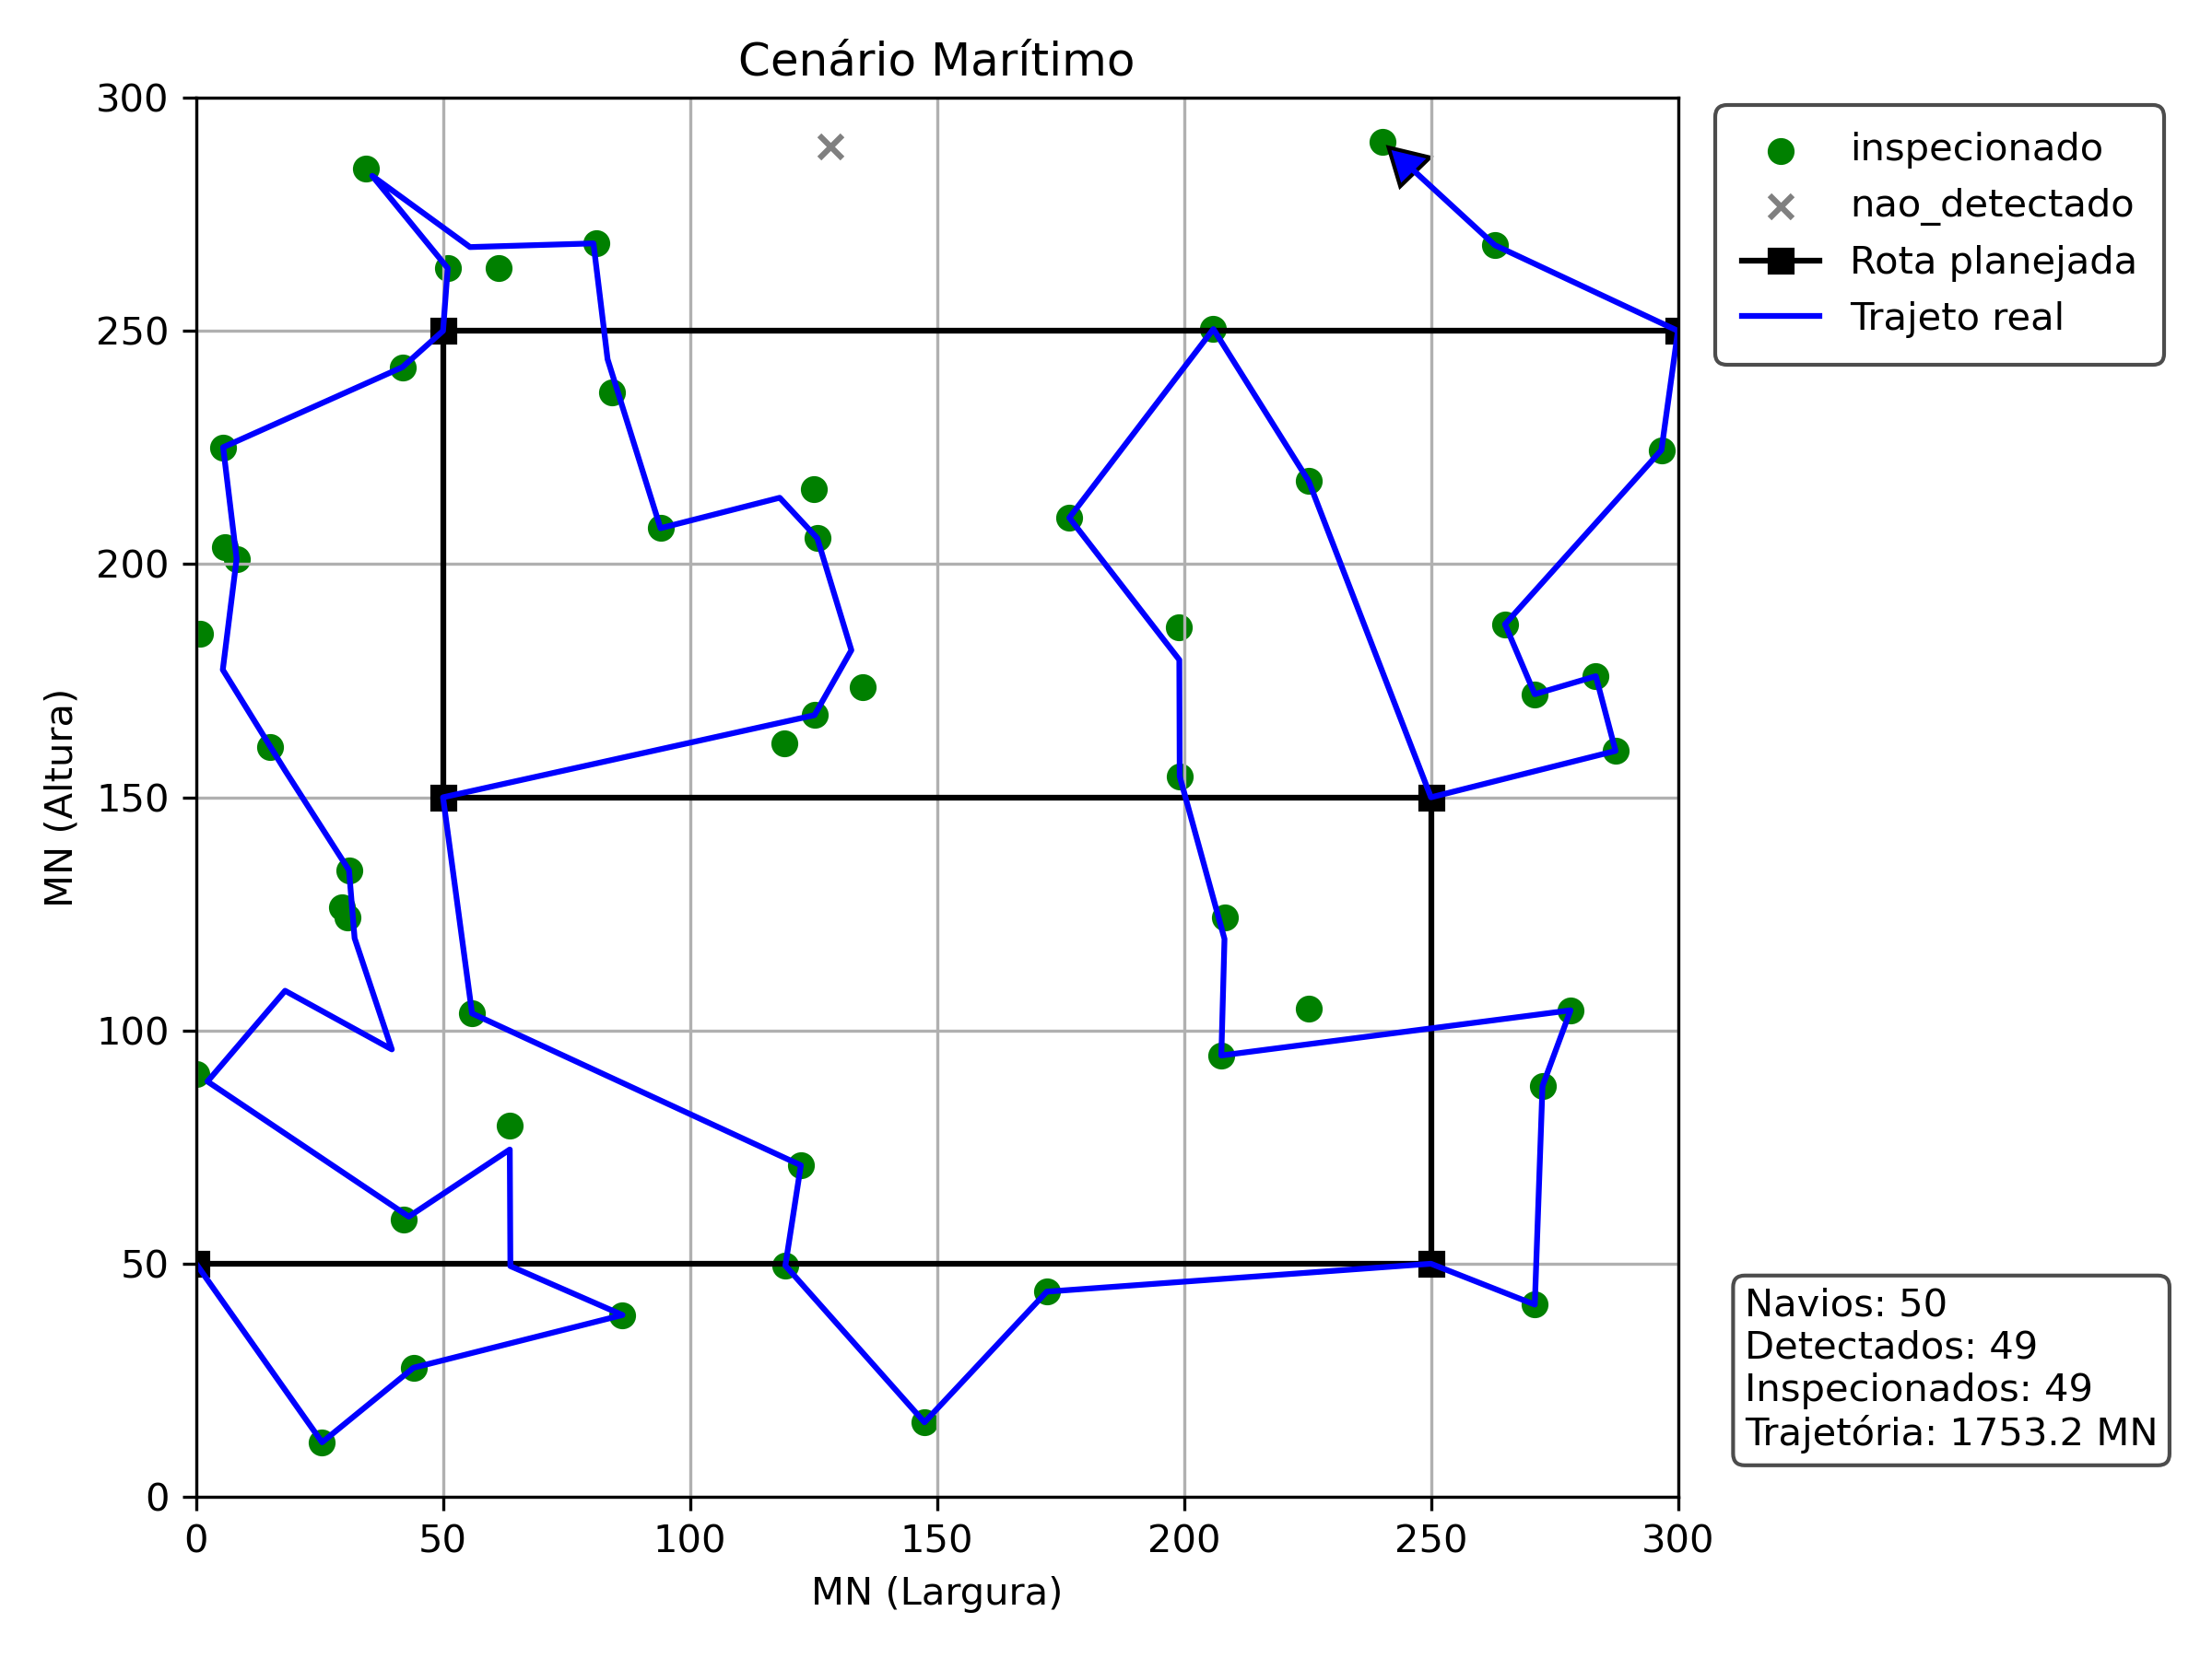
Resultados (trajetórias)
Greed: adapta a rota para inspecionar alvos próximos → mais cruzamentos e sobreposição
Simulated Annealing: ajusta rota de forma mais otimizada → menor distância e menos cruzamentos
Notes:
Aqui vemos trajetórias com 50 navios. A passiva segue em linha reta. O Greed ajusta a rota para ir aos alvos mais próximos, mas cria cruzamentos. O Simulated Annealing otimiza melhor, com trajetos mais curtos e suaves.

Slide 13
Conclusão
Simulated Annealing foi superior à Greed em cenários menos densos (≤ 75 navios), em termos de distância percorrida
Greed teve melhor desempenho geral na detecção e inspeção com baixo custo computacional
Em cenários mais carregados, a autonomia do VANT limitou a eficácia das políticas ativas
Notes:
O Simulated Annealing teve melhor desempenho em cenários esparsos, mas o Greed foi mais eficiente de forma geral. Com mais de 75 navios, o custo computacional e o limite de autonomia tornam o Greed mais vantajoso.

Slide 14
Trabalhos Futuros
Incluir dinâmica realista do VANT (manobras e aceleração)
Considerar navios em movimento
Paralelizar simulação e replanejamento em tempo real
Explorar funções de custo mais elaboradas, que levem em consideração a exploração do ambiente
Notes:
Pretende-se estender esse trabalho incluindo dinâmica realista do VANT, navios em movimento, e replanejamento paralelo. Também queremos testar funções de custo mais ricas, que penalizem cruzamentos e priorizem cobertura eficiente.

Slide 15
Obrigado

